Slide 1
2. 气相色谱检测器

Slide 2
（1）检测器的定义
检测器是将色谱柱后流出组分的含量转化为相应的电信号的一种装置。
理论上说，试样和流动相性质上的任何差异，都可用以设计检测器。

Slide 3
（2）检测器各论
热导检测器（TCD）
氢火焰离子化检测器（FID）
电子俘获检测器（ECD）
火焰光度检测器（FPD）

Slide 4
热导检测器
Thermal Conductivity Detector
TCD

Slide 5
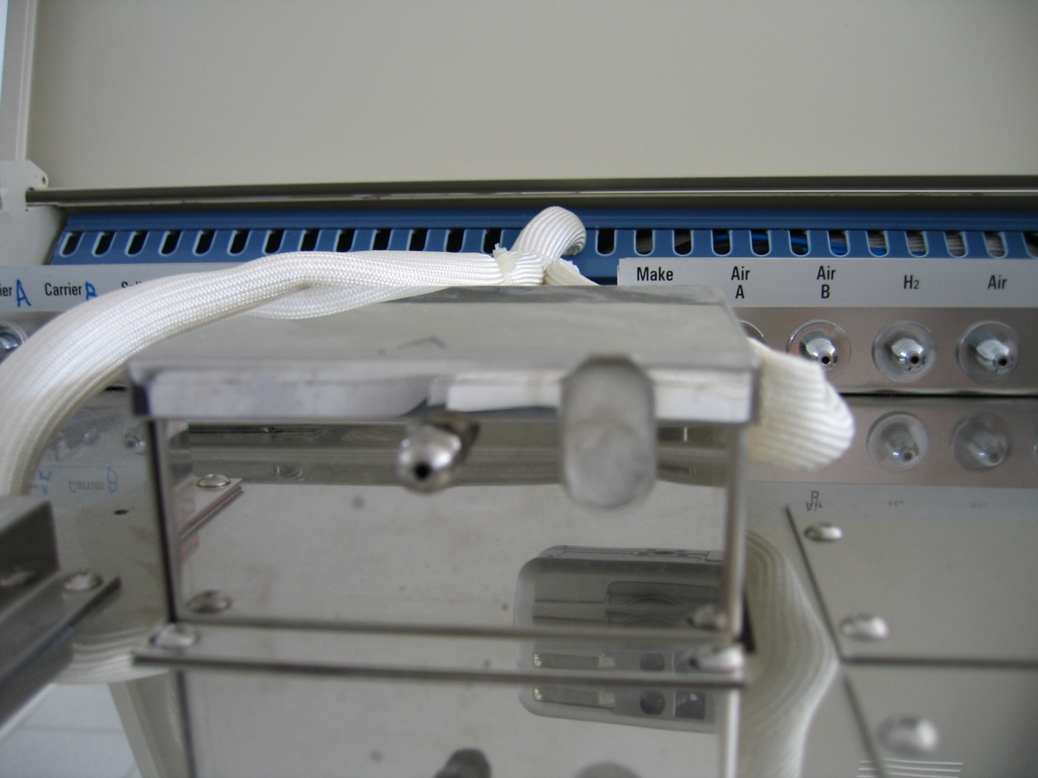
TCD

Slide 6
结构
热丝
热丝

Slide 7
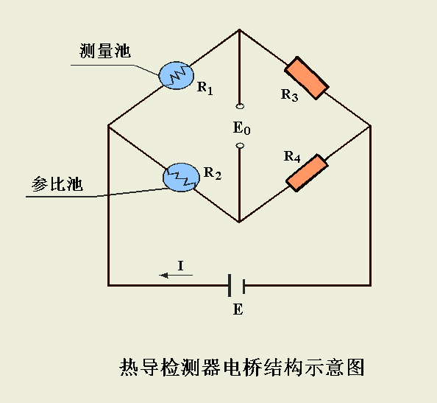
令：R₃ = R₄
若有：R₁ = R₂
则：R₂ · R₃ = R₁ · R₄
E₀ = 0
若有：R₁ ≠ R₂
则：E₀ ≠ 0
λ=n₁λ₁+ n₂λ₂

Slide 8
原理
热导检测器是基于不同的物质具有不同的热导系数来设计的。
当恒定的电流与载气通过热丝时，电压输出为零。
当载气携带试样组分进入测量池时，由于被测组分与载气的热导系数不同，使参比池和测量池中热丝的温度发生差异。
温度变化导致热丝的电阻有差异。
电阻的差异导致电桥有信号输出（电压）。

Slide 9
热导检测器操作条件的选择
气体的热导系数
0℃ 100℃
空气 2.17 3.14
氢气 17.41 22.4
氦气 14.57 17.4
氧气 2.47 3.18
氮气 2.43 3.14
甲烷 3.01 4.56
苯 0.92 1.84
甲醇 1.42 2.30
二氧化碳 1.47 2.22
桥流：桥电流越大，信号越大，E与I³成正比关系。但是…
载气种类：选用热导系数大的氢气（氦气）做载气，灵敏度高。
温度：温度低，灵敏度高，但不能低于柱温

Slide 10
TCD的响应特性
通用型检测器
灵敏度较低，适合于大于几十ppm组分测定
浓度型检测器
非破坏型检测器
结构简单，价格便宜

Slide 11
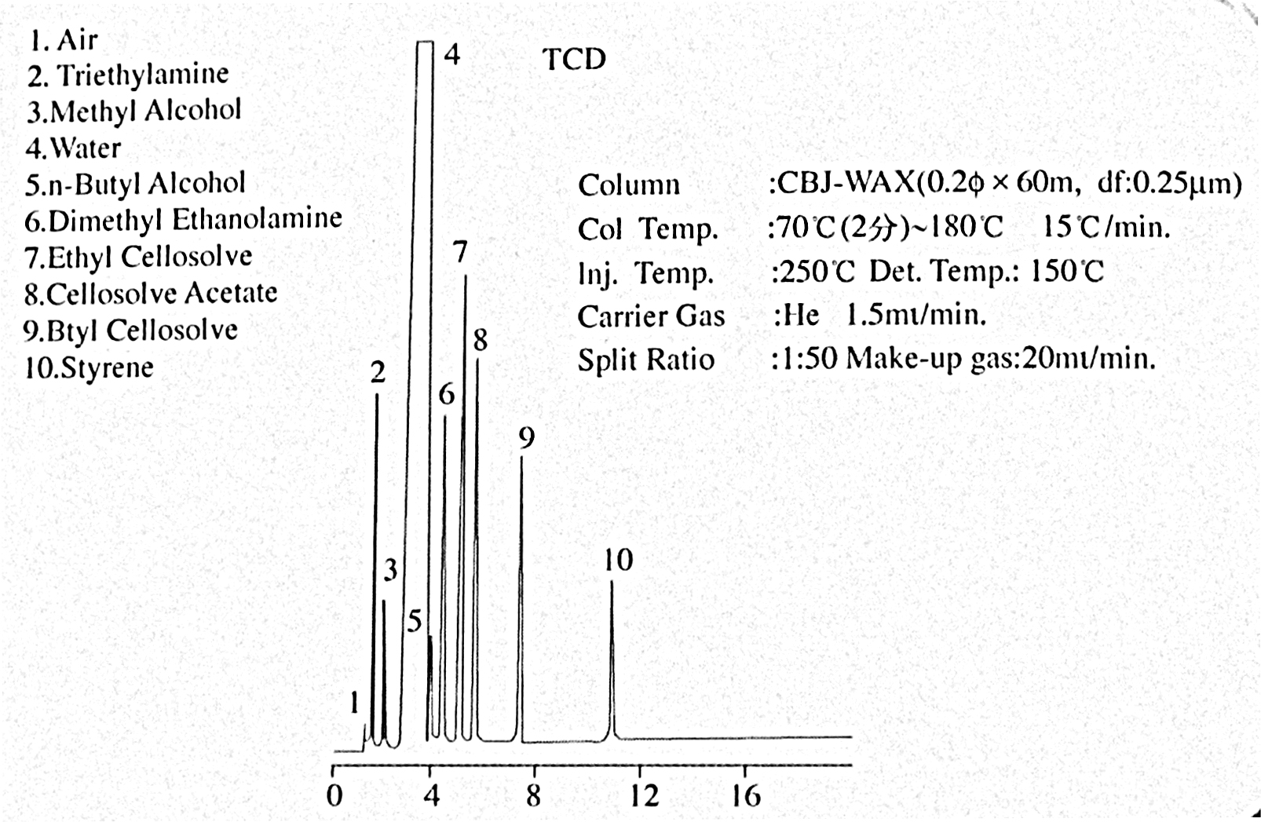
应用举例

Slide 12
氢火焰离子化检测器
Flame Ionization Detector
FID

Slide 13
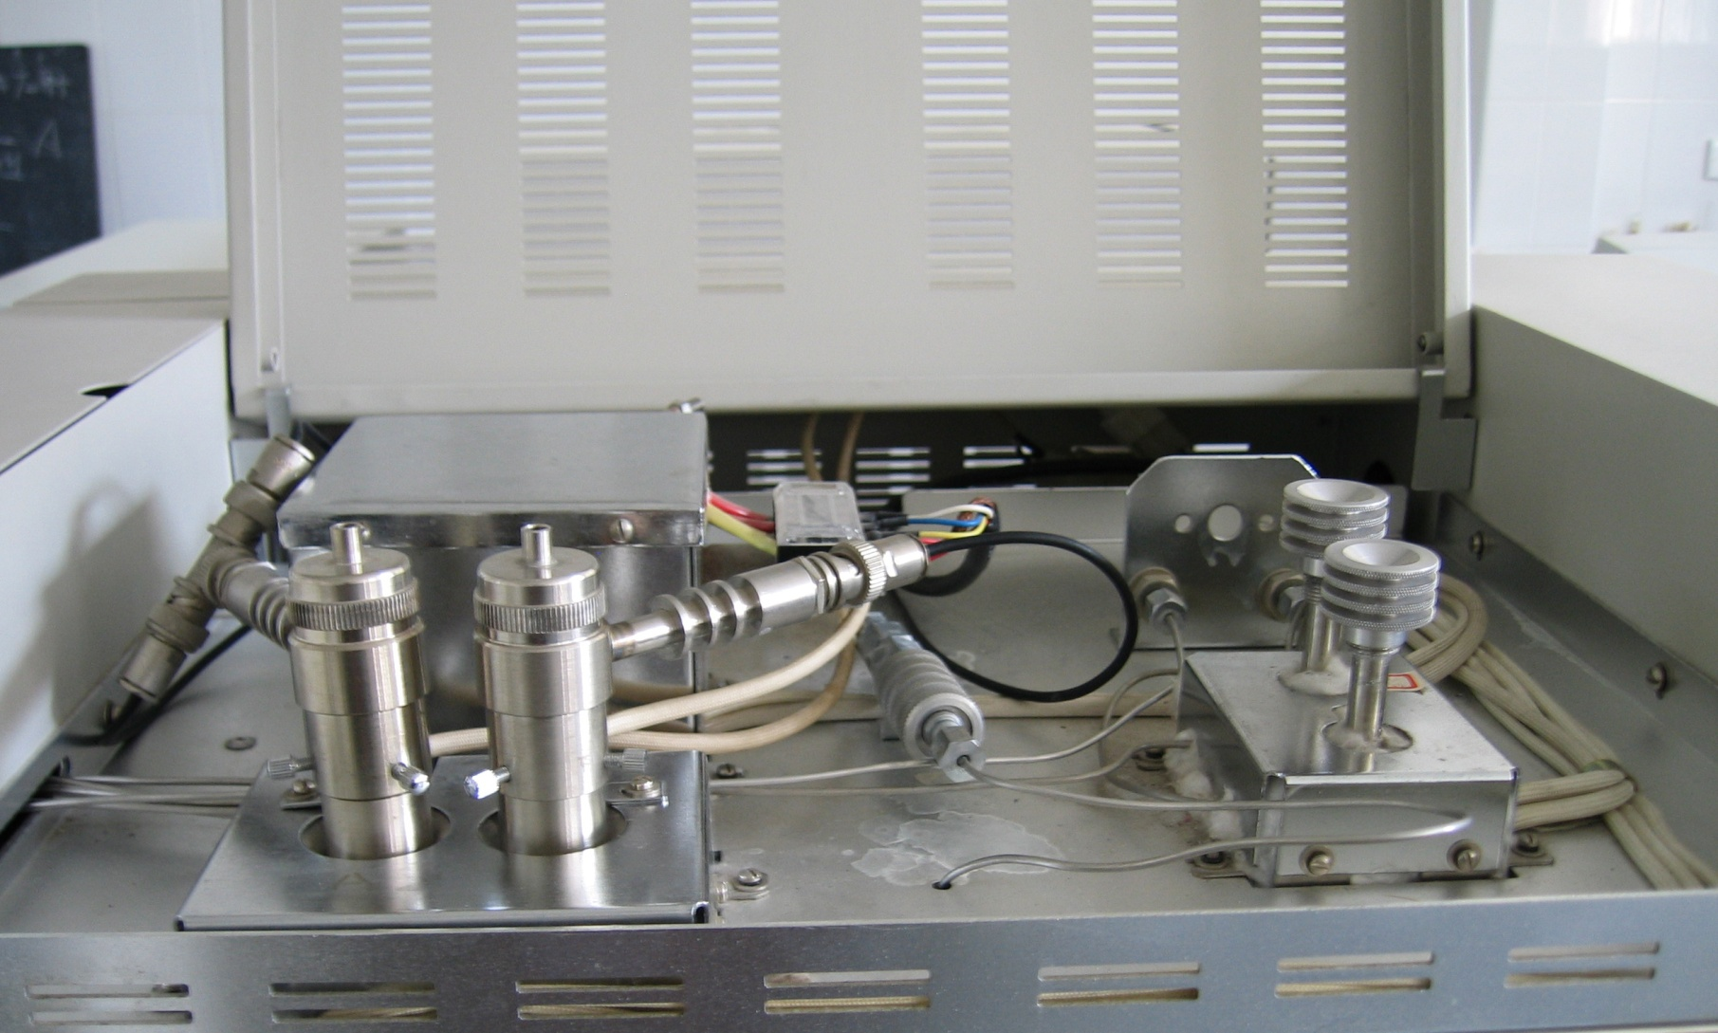
FID

Slide 14
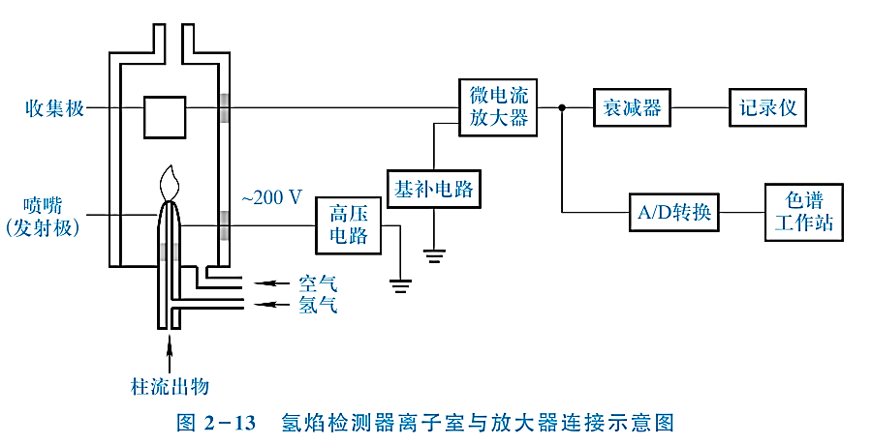
结构与原理
防风罩
离子室

Slide 15
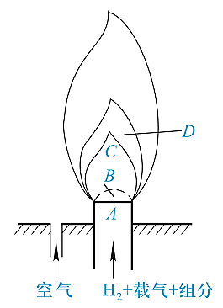
氢焰检测器的离子化作用机理：
（发生在内层火焰中）
（发生在中层火焰中）
氢火焰离子化检测器的原理：
组分的蒸气分子在氢火焰中被离子化，在电场作用下定向运动形成离子流，然后进行放大和记录。

Slide 16
FID操作条件的选择
气体流量
载气流量 ：根据色谱柱条件选取
氢气流量：用氮气作载气时，氢气与氮气的流量之比为1:1-1:1.5，此时不仅灵敏度高，且稳定性好。
空气流量：一般，氢气与空气流量之比为1:10。
气体纯度：要求高，对基线影响很大
使用温度：大于80℃

Slide 17
FID的响应特性
选择性检测器：对大多数有机物有响应，对无机物无响应，对含卤素、硫、磷等的有机物响应相对较小。
灵敏度高，一般比热导检测器高几个数量级，能检测ppb级物质，适合于痕量分析。
线性范围宽，在10⁷以上。
质量型检测器
结构简单、价格低廉。

Slide 18
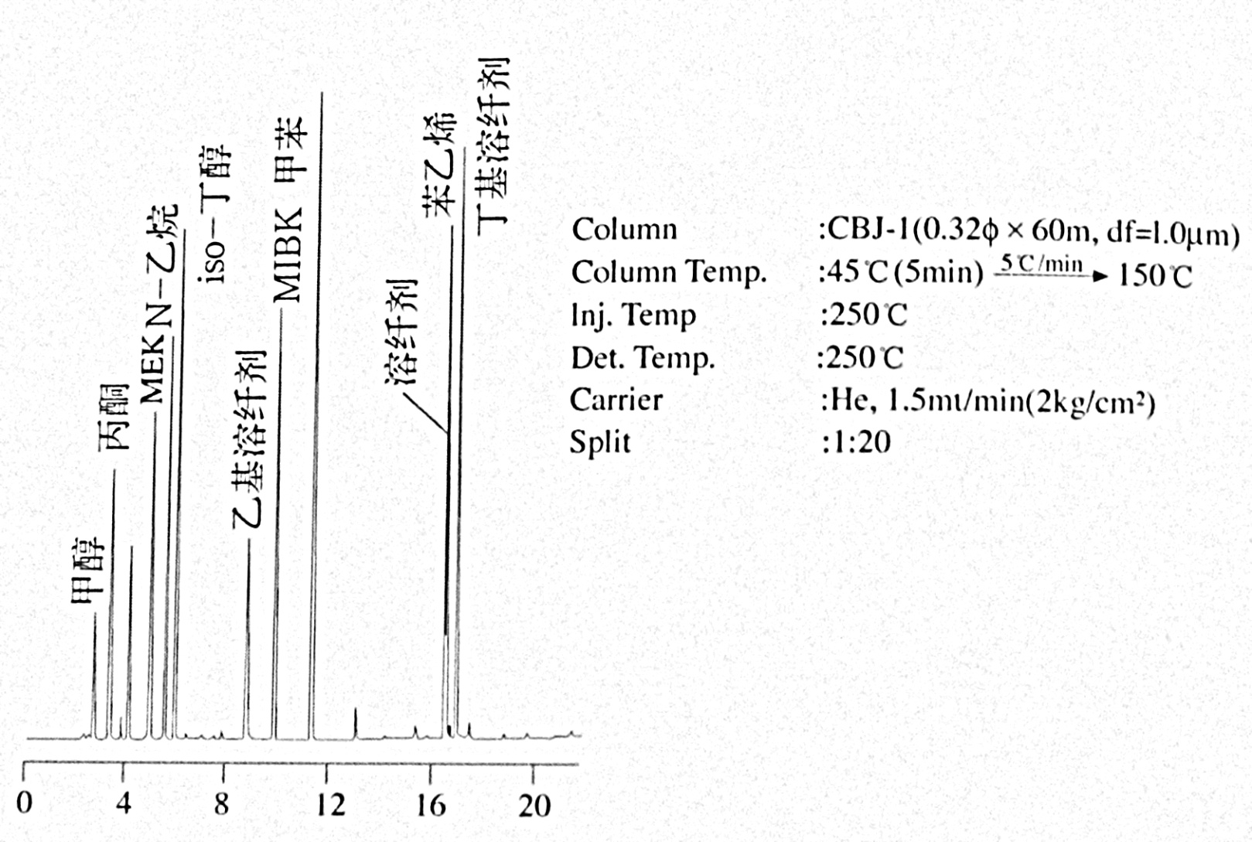
应用举例
工作环境分析实例

Slide 19
电子俘获检测器
electron capture detector
ECD

Slide 20
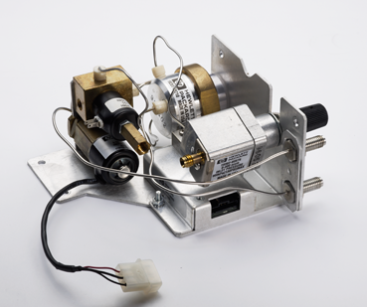
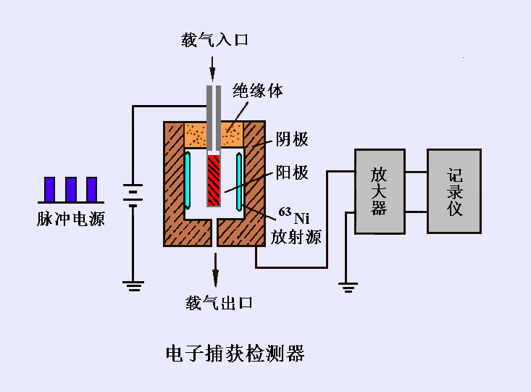
结构

Slide 21
原理
载气电离： ，生成基流。
电负性的组分俘获电子：
负离子与载气电离产生的正离子复合：
由于被测组分俘获电子，使基流降低，产生负信号，形成倒峰。组分浓度越高，倒峰越大。

Slide 22
ECD的响应特性
ECD是高选择性检测器，对含电负性原子或基团的化合物有高的响应。如卤素化合物、含氧、磷、硫的有机化合物和甾族化合物、金属有机化合物及螯合物等。
灵敏度高，可检测ppt级电负性物质。适合于痕量分析。
线性范围较窄，一般为10³。

Slide 23
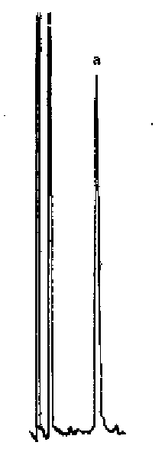
应用举例
ECD检测器
顶空分析法
水中丙烯酰胺的测定
GB 11936-89

Slide 24
火焰光度检测器
Flame Photometric Detector
FPD

Slide 25
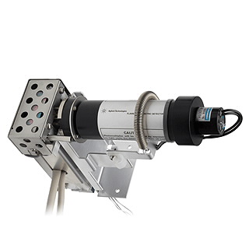
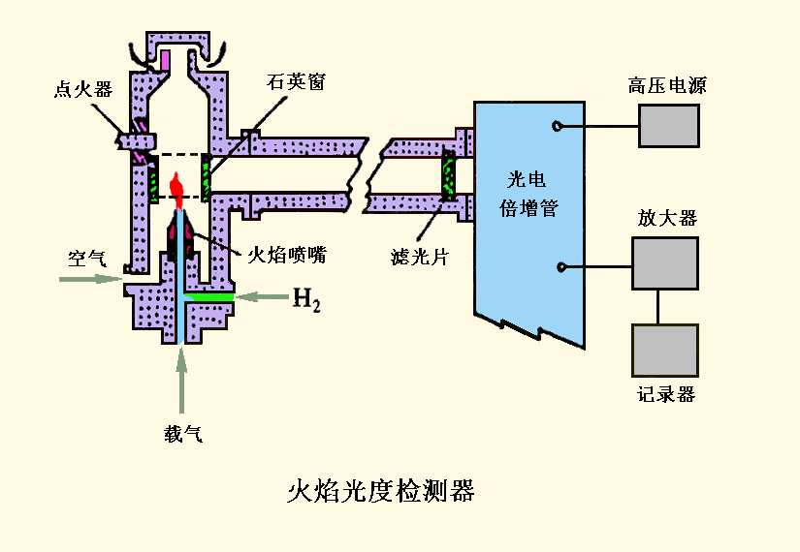
结构

Slide 26
原理
含硫试样在富氢火焰下燃烧，发生下述反应：

Slide 27
S原子在适当温度下生成激发态S*₂，当其跃迁回基态时，发射出350-430nm的特征光谱。
这些光经滤光片照射在光电倍增管上，产生光电流，经放大后信号由记录仪记录下来。
含磷试样以HPO*形式发射526nm的特征光谱。

Slide 28
响应特性
选择性好，对含磷或含硫的化合物有很高的灵敏度，对烃类及其它化合物的响应值很小。

Slide 29
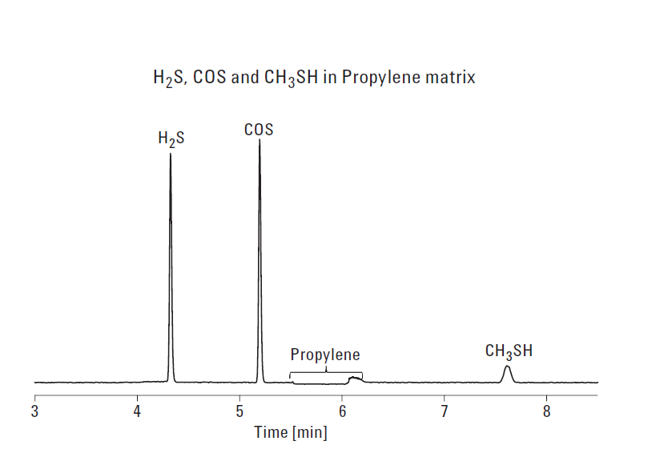
应用举例
用脉冲火焰光度检测器检测丙烯中的硫化物

